Slide 1
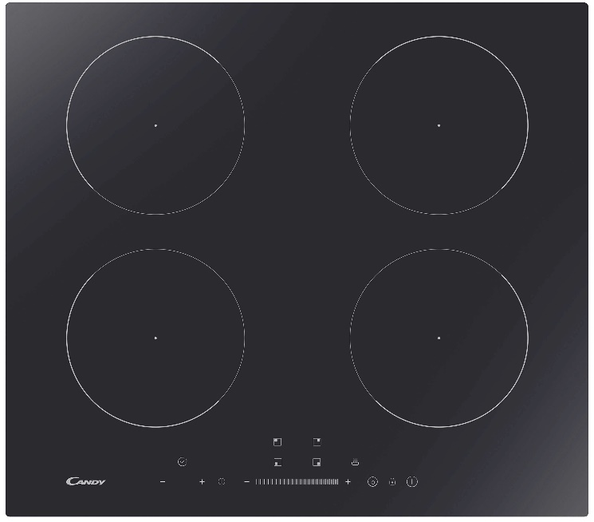


CIS642SCTT
Vestavná indukční deska šíře 60 cm
4 varné zóny, dotykové ovládání, dětská pojistka, 4x Booster, Power Management, funkce Pauza, Udržování tepla
Hlavní vlastnosti
Počet varných zón 4
Celkový příkon (W) 7400
Připojení 220-240V ,50hz nebo 60hz
380 – 415 V 2N
Jištění (A) 25 (A) / 32 (A)
Varné zóny
2x indukční Ø 180 mm, 1500 W/ Booster 2000 W
2x indukční Ø 180 mm, 2000/ Booster 2600 W
Funkce
Power Management - nastavení příkonu desky na jeden z příkonů: 2,5/ 3,5/ 4,5/ 5,5/ 7,2kW s možností připojení na 230 V, 16 A jistič
Funkce Pauza
Funkce Udržování tepla
Dotykové ovládání SLIDER
9 úrovní výkonu
Ukazatel zbytkového tepla
Bezpečnost
Dětská pojistka
Bezpečnostní automatické vypnutí v případě dlouhodobé nečinnosti
Ochrana před přehřátím
Zvukový signál při vylití tekutin
7,4
kW
Příkon 7,4 kW
60 cm
KEEP WARM
Funkce Udržování tepla
TOUCH
CONTROL
Dotykové ovládání
CHILD LOCK
Dětská pojistka
BOOSTER
4x Booster
Nastavení výkonu desky pro jistič 16A nebo 32A
Logistická data
Kód 33802671
EAN 8016361990098
Provedení Rovné hrany
Rozměry výrobku v x š x h (mm) 55 x 590 x 520
Čistá váha výrobku (kg) 12
Rozměry balení v x š x h (mm) 135 x 725 x 675
Hmotnost s obalem (kg) 13
POWER MANAGEMENT

